Slide 1
KLASIFIKASI IKAN MENGGUNAKAN VIOLA-JONES OBJECT DETECTION FRAMEWORK
Proposal Skripsi – Nehemiah Austen Pison

Slide 2
PENDAHULUAN

Slide 3
Rumusan Masalah
Dari uraian permasalahan diatas, perumusan masalah dalam penelitian ini adalah “Bagaimana cara mengklasifikasi ikan menggunakan metode Viola-Jones Object Detection Framework?”.

Slide 4
Batasan Masalah
Klasifikasi ikan menggunakan Viola-Jones Object Detection Framework yang didapat dari penelitian Viola-Jones (Viola et al, 2004)
Program didesan untuk mengklasifikasi ikan saja
Klasifikasi dilakukan dengan gambar tampak samping ikan saja
Klasifikasi harus bisa melakukan deteksi kelas ikan lebih dari satu (multi-class classification)

Slide 5
Tujuan Penelitian
Menciptakan metode yang mampu mempermudah klasifikasi ikan dengan menggunakan Viola-Jones Object Detection Framework.

Slide 6
Manfaat Penelitian
Memperoleh gelar sarjana dalam bidang Ilmu Komputer
serta menambahkan pengalaman dalam pembuatan sebuah program komputer dengan aplikasi dunia nyata.
Menambah pengetahuan penulis tentang deteksi objek, metode Adaboost dan Harr-Like Features.

Slide 7
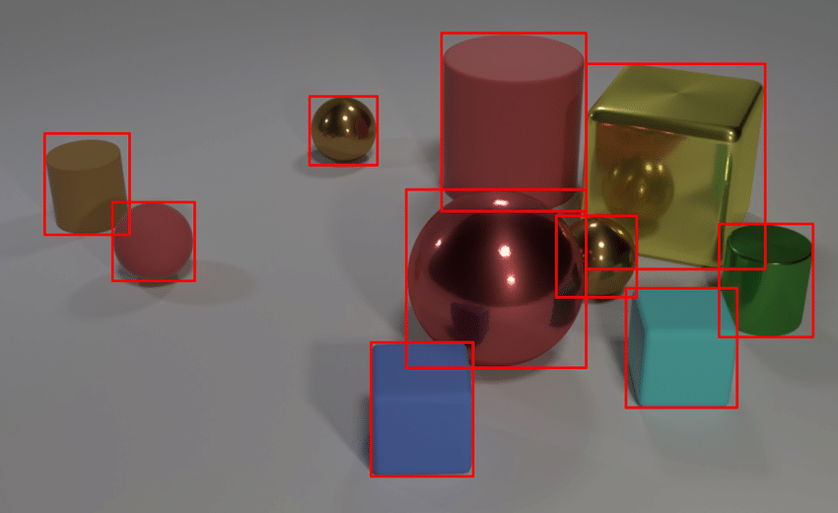
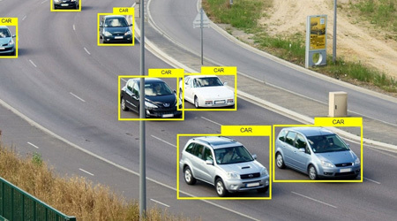
Pengertian Deteksi Objek
Deteksi Objek berhubungan dengan pendeteksian objek dari satu atau lebih class didalam sebuah gambar. Pada dasarnya tujuan utama dari deteksi objek adalah untuk mendeteksi objek dari suatu class yang sudah diketahui seperti manusia, mobil, maupun ikan. Umumnya hanya ada sedikit objek yang ada didalam suatu gambar, namun ada banyak sekali lokasi, posisi maupun ukuran dari suatu objek yang telihat dalam sebuah gambar (Amit et al. 2020).

Slide 8

Viola Jones Object Detection Framework
Paul Viola dan Michael, J, Jones mempublikasikan sebuah makalah ilmiah dengan judul “Robust Real-Time Face Detection”. Makalah tersebut mendeskripsikan sebuah framework pendeteksian wajah yang dapat memproses gambar secara cepat dengan tingkat akurasi yang tinggi. Ada tiga kontribusi penting dari makalah tersebut, yaitu:
Integral Image
Adaboost Classifier
Dan Attentional Cascade

Slide 9

Integral Image
Fitur-fitur dari sebuah kotak dapat dikomputasi secara cepat menggunakan representasi tidak langsung dari gambar, hal ini diberi nama integral image. Integral image pada lokasi x, y dapat dihitung dengan rumus:
$$ii\left(x,y\right)=s\left(x,y\right)+ii\left(x−1,y\right)+ii\left(x,y−1\right)−ii\left(x−1,y−1\right)$$
Menggunakan integral image, semua jumlah nilai fitur pada sebuah persegi dapat dihitung dengan 4 referensi array. Perbedaan diantara kedua jumlah nilai persegi persegi dapat dihitung dengan delapan referensi. Karena persegi dua fitur yang digunakan dalam Metode Viola-Jones bersebelahan, mereka dapat dikomputasi dengan enam referensi array, delapan untuk persegi tiga fitur , dan sembilan untuk persegi empat fitur.
Bila dibandingkan, perhitungan manual mengharuskan kita menghitung sampai 100x untuk mendapat jumlah intensitas cahaya pada sebuah area 10x10 piksel, belum lagi proses ini harus diulang terus-menerus dengan ukuran dan lokasi yang berbeda.

Slide 10
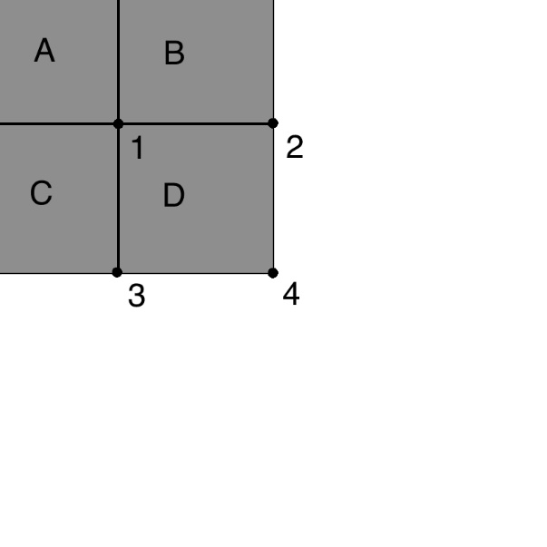
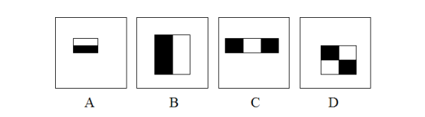
Jumlah dari intensitas cahaya pada persegi D dapat dihitung dengan 4 referensi Array. Nilai dari 1 adalah jumlah intensitas cahaya pada persegi A, Nilai dari 2 adalah persegi A + B, nilai dari 3 adalah A + C dan nilai 4 adalah A+B+C+D.
Harr-Like features yang digunakan dalam framework Viola-Jones. Untuk perhitungan fitur menggunakan Integral image, fitur A dan B memerlukan 6x array lookup, fitur C memerlukan 8x Array lookup, dan fitur D memerlukan 9x array lookup.

Slide 11
Boosting
Boosting adalah sebuah metode umum yang digunakna untuk meningkatan kemampuan algoritma pembelajaran apapun. Dalam teori, boosting dapat digunakan untuk mengurangi error dari algoritma pembelajaran yang “lemah” secara signifikan, yang hanya perlu sedikit lebih baik dari menebak secara acak dengan menggabungkan algoritma-algoritma lemah tersebut menjadi sebuah Strong Classifier.
Dalam framework deteksi objeknya, Viola-Jones menggunakan metode Boosting Adaboost M.1 buatan Yoav Freund (Freund et al, 1996).
Algoritma pembelajaran yang digunakan adalah Decision Tree berbentuk Stump yang hanya memiliki dua daun yaitu true dan false.
Framework Viola-Jones hanya bisa melakukan klasifikasi biner, atau hanya mengecek keberadaan suatu objek didalam gambar.

Slide 12
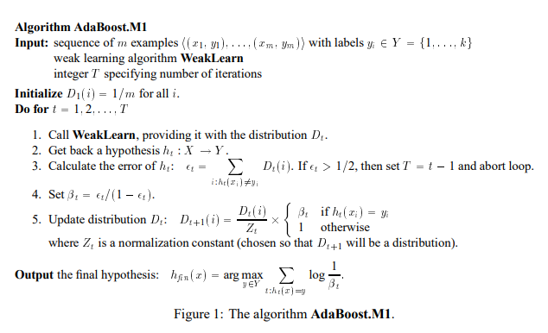
Pseudo-Code Adaboost M.1

Slide 13
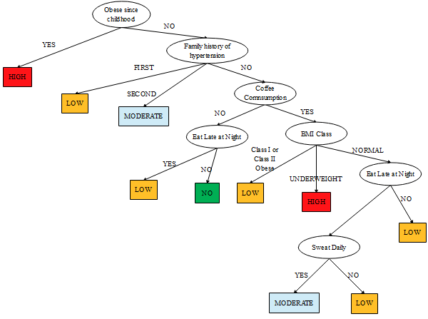
C4.5 Decision Tree
Decision Tree menghasilkan sebuah classifier didalam bentuk sebuah decision tree, dalam sebuah struktur yang berbentuk:
• Sebuah daun, mengindikasi sebuah kelas, atau
• Sebuah decision node yang menspesifikasi sebagian tes untuk dikerjakan atas sebuah nilai atribut, dengan satu branch dan subtree untuk setiap hasil dari tes.

Slide 14
Haar Like Features
Fungsi utama dari menggunakan fitur daripada nilai raw pixel sebagai input ke sebuah algoritma pembelajaran adalah untuk mengurangi/menambahkan variabel in-class/out-class dibandingkan dengan menggunakan data masukan mentah, yang membuat klasifikasi lebih mudah. Fitur biasanya meng-encode pengetahuan tentang domain yang sulit dipelajari dari set data masuk mentah yang terbatas.
Sebuah fitur adalah perbandingan jumlah nilai piksel dari dua buah persegi atau lebih, yang biasanya digambarkan sebagai persegi putih dan hitam. Dengan metode ini, keberadaan sebuah fitur yang kritis seperti perbedaan objek dan latar belakang dapat dideteksi.

Slide 15
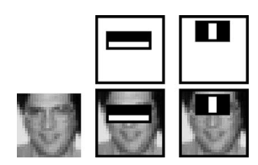
Dua fitur yang dipilih oleh Adaboost dalam framework Viola-Jones. Fitur pertama menghitung perbedaan intensitas cahay pada area mata dengan pipi bagian atas. Fitur ini menggunakan fakta kalua area mata umumnya lebih gelap dari bagian pipi. Fitur kedua menghitung intensitas di area mata dengan bagian hidung atas.

Slide 16
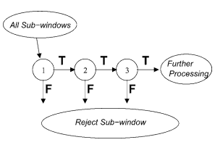
Attentional Cascade
Attentional Cascade adalah sebuah Cascade dari banyak classifier yang dibuat untuk meningkatkan performa deteksi dengan secara radikal mengurangi waktu komputasi. Intinya classifier kecil yang telah di boosting dapat dibuat lebih kecil dan efisien, yang dapat menolak mayoritas sub-window negatif dan mendeteksi sebagian besar dari sub-window positif. Classifier yang lebih sederhana digunakan untuk menolak mayoritas sub-window sebelum classifier yang lebih kompleks dipanggil untuk menurunkan tingkat false positives.

Slide 17
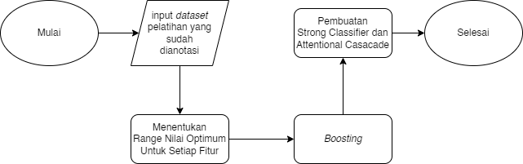
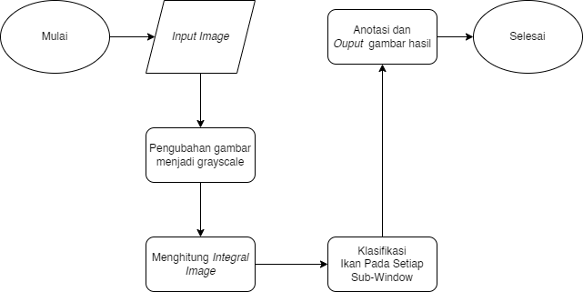
DESAIN MODEL

Slide 18
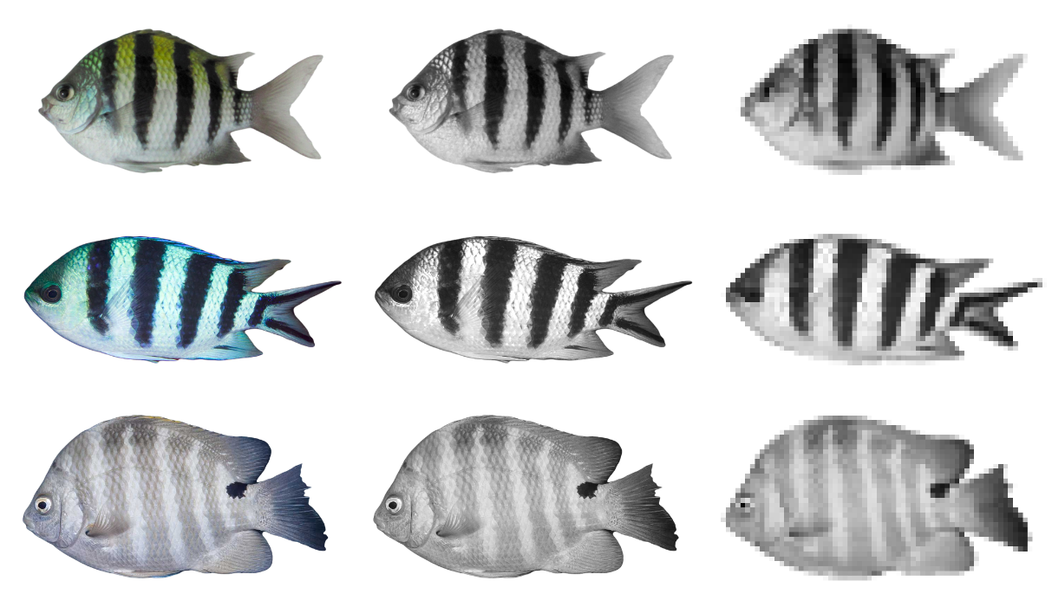
Training Strong Classifier
Pada Training ada tiga atau lebih tahapan yang perlu dijalankan untuk menghasilkan sebuah strong classifer pendeteksian objek, yaitu penginputan dataset pelatihan yang sudah dianotasi, penentuan nilai ambang optimum atau bobot untuk setiap fitur, dan pemilihan fitur oleh Adaboost untuk membuat strong classifier.
Contoh dataset training,
Gambar AsliAbudefduf - Grayscale – dan 72 x 41 pixel Grayscale

Slide 19
Menentukan Range Nilai Optimum Untuk Setiap Fitur
Algoritma akan melatih weak learner untuk mencari nilai ambang atau threshold optimalnya untuk setiap kelas. Nilai ambang ini adalah hasil perhitungan sebuah Haar-Like Features.
Pencarian ini dilakukan dengan menjalankan weaklearner dengan dataset pelatihan menggunakan sebuah rentang nilai untuk mencari nilai yang memberikan tingkat kesalahan klasifikasi terendah. Rentang nilai yang dites adalah nilai diantara -1 sampai 1 dengan nilai inkremental 1/255 untuk fitur 2 persegi, dan -2 sampai 2 dengan nilai inkremental yang sama untuk fitur 4 persegi.
Setiap weaklearner akan berupa sebuah decision tree dengan beberapa kelas sebagai daun, salah satu daun pasti adalah kelas “Tidak ada”.

Slide 20
Boosting
Setelah menentukan nilai ambang terbaik untuk setiap fitur, Adaboost akan memberikan bobot voting untuk setiap weak learner dengan melakukan boosting dimulai dari weak learner terbaik.
Semua contoh pada dataset tahap ini awalnya akan dianggap memiliki bobot nilai yang sama dalam penilaian akurasi weak learner. Adaboost akan mengingat gambar mana saja yang dengan salah diklasifikasi oleh weak learner yang baru dinilai lalu menaikan bobot nilai gambar latihan yang sulit diklasifikasi. Hal ini dengan tujuan agar weak learner berikutnya yang berhasil mengklasifikasi gambar “sulit” tersebut dapat mendapatkan nilai yang lebih tinggi
Pada akhir dari setiap sesi boosting, yaitu ketika semua weak learner sudah dinilai dan sudah diurutkan kembali dari yang paling diskriminatif ke yang tidak, Adaboost akan melakukan cross-validation menggunakan contoh dari kelompok dataset validasi untuk menentukan apakah boosting akan diulang atau dihentikan karena sudah mencapai hasil paling optimal

Slide 21
Pembuatan Strong Classifier dan Attentional Casacade
Setelah tahap boosting berakhir, Adaboost akan membuat Final Strong Classifier dan Attentional Cascade dengan memilih weak classifier terbaik dan membuang weak classifier yang kurang berguna dengan melihat bobot individu setiap weak classfier. Bila Adaboost merasa sebuah weaklearner kurang diskriminatif maupun kurang berguna dalam mengklasifikasi maka fitur tersebut tidak akan digunakan dalam pembuatan Strong Classifier.

Slide 22
Deteksi Objek Sebenarnya
Tahapan ini adalah penggunakaan classifier yang sebenarnya. Gambar yang akan dipakai akan melalui beberapa langkah dalam tahap ini, yaitu: Pre-processing dalam bentuk grayscaling, Penghitungan Integral Image, dan deteksi yang sesungguhnya menggunakan Strong Classifier yang telah dibuat dengan metode Sliding Window.

Slide 23

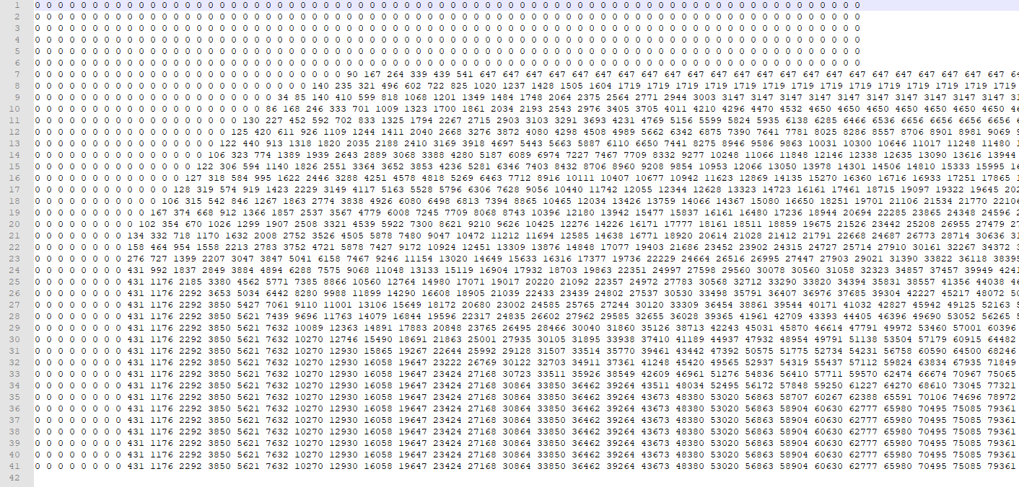
Input Gambar, Grayscaling dan Penghitungan Integral Image
Gambar awalnya akan melakui proses pre-processing dan dirubah kedalam warna grayscale untuk mempermudah penghitungan dengan bantuan library OpenCV
Setelah tu sebuah matriks sebesar resolusi gambar akan dibuat untuk penghitungan Integral Image yang nantinya akan mempercepat proses penghitungan fitur
Sebuah gambar dan Integral Image miliknya.

Slide 24
Klasifikasi Ikan Pada Setiap Sub-Window
Sebuah Sub-Window sebesar 72x41 piksel akan dibuat untuk proses klasifikasi. Ukuran minimum dari Sub-Window mengikuti ukuran gambar pada proses pelatihan. Pendeteksian dilakukan dengan manggunakan Strong Classifier yang telah dibuat. Sub-window akan terus bergerak ke kanan sampai Sub-window tidak dapat dibuat lagi. Bila demikian proses akan mulai lagi dari kiri dengan Sub-Window diturunkan satu piksel kebawah. Proses ini dinamakan Sliding-Window.
Bila Strong Classifier sudah selesai mendeteksi menggunakan Sub-Window dengan ukuran 72x41 piksel, maka Strong Classifier akan diperbesar dengan faktor 1.25 menjadi 90x51 piksel dan proses dimulai lagi dari kiri atas
Setelah semua Sub-Window dicek, semua Sub-Window yang memiliki objek ikan yang dicari akan dianotasi dengan menggambarkan bounding box pada gambar hasil. Untuk kelas ikan apa yang terdeksi akan ditentukan dari hasil voting seluruh weaklearn, bobot votingnya adalah nilai yang sudah ditentukan pada fase boosting.

Slide 25
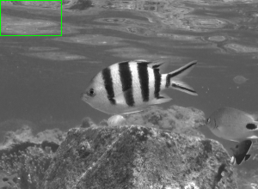
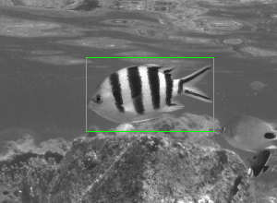
Ilustrasi ukuran Sub-Window 72x41 pada gambar 300x220
Gambaran bounding box pada ikan yang berhasil diklasasifikasi

Slide 26
Terima Kasih

